Slide 1
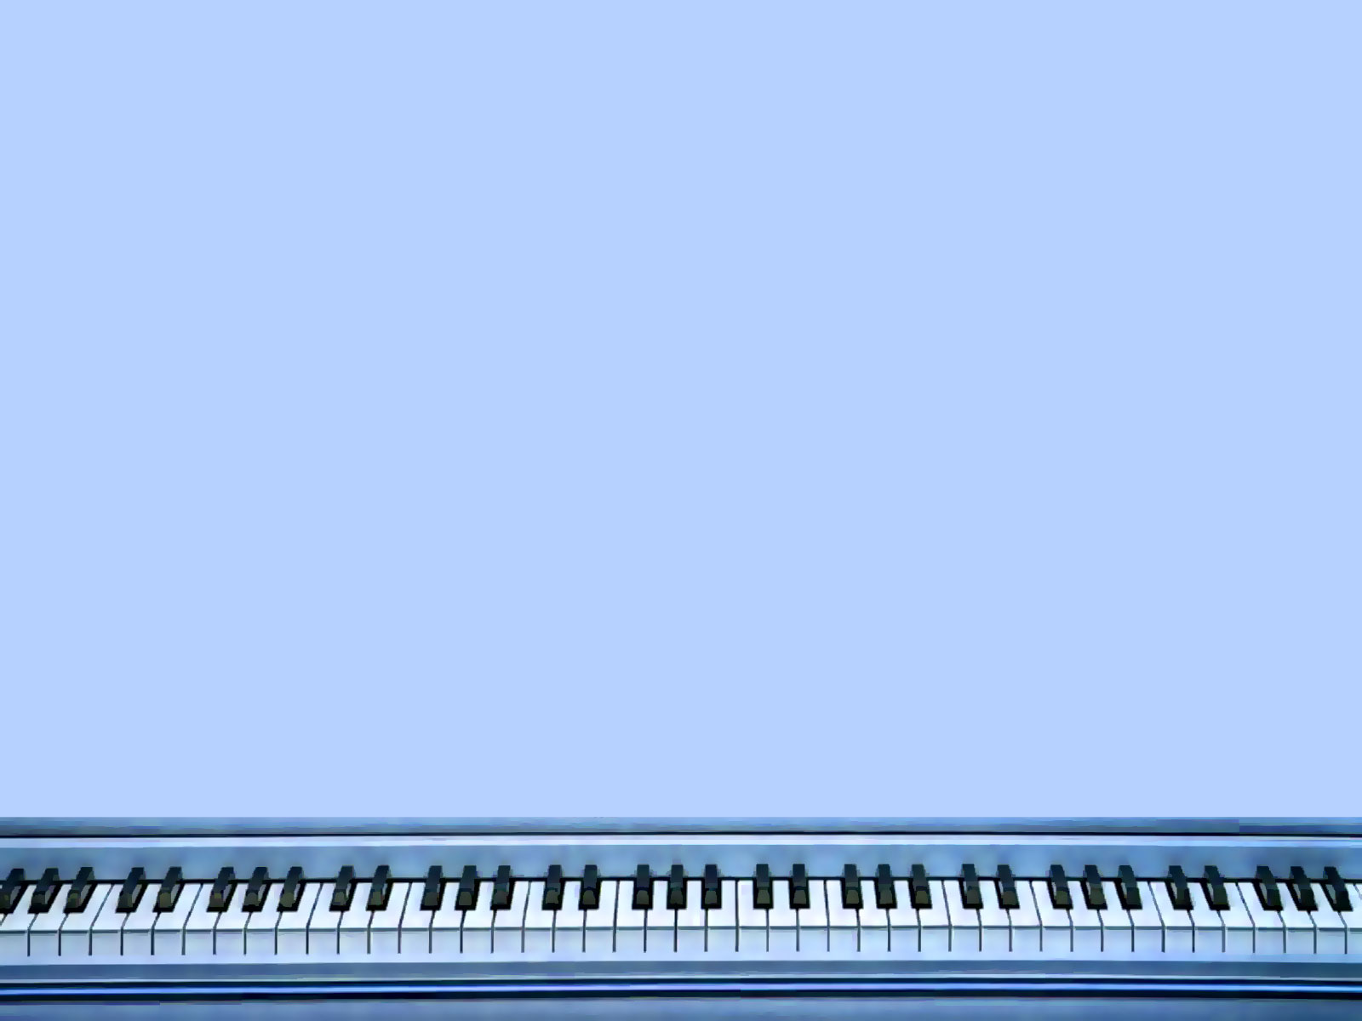
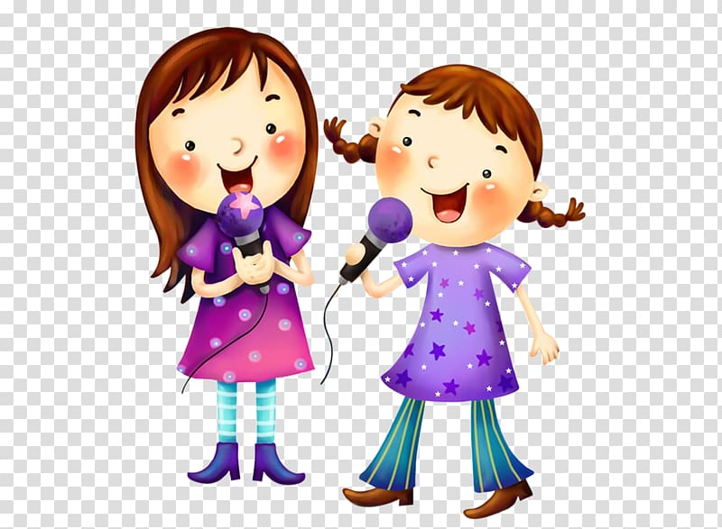
МАУДО Центр по работе с одаренными детьми и талантливой молодежью «ВЕГА» Дятьковского района Брянской области
Использование игровых технологий на уроках по вокальному искусству (эстрадное пение)
(из опыта работы)
Педагог дополнительного образования -
Киселева Виктория Юрьевна

Slide 2
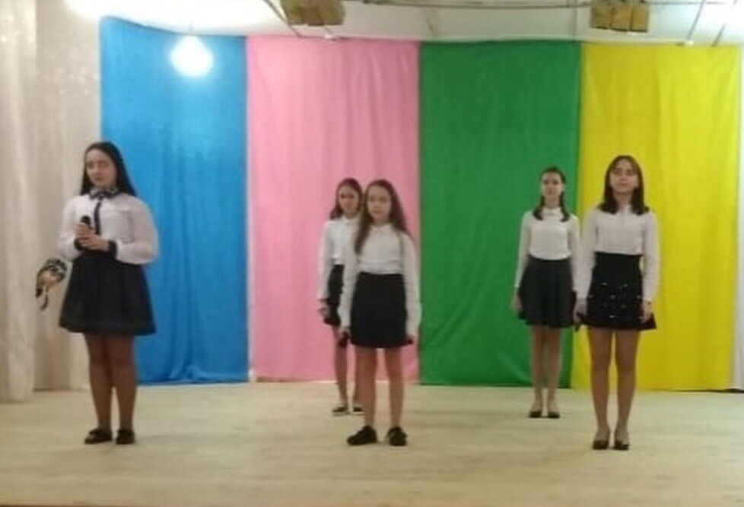
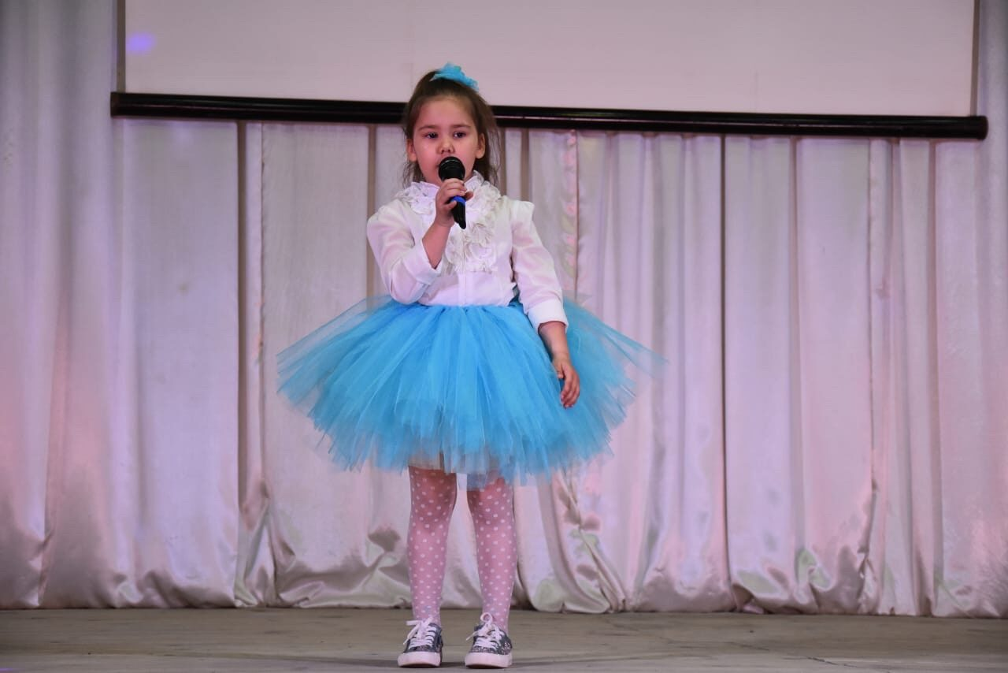
Вокальный ансамбль «Музыкальная карусель»

Slide 3
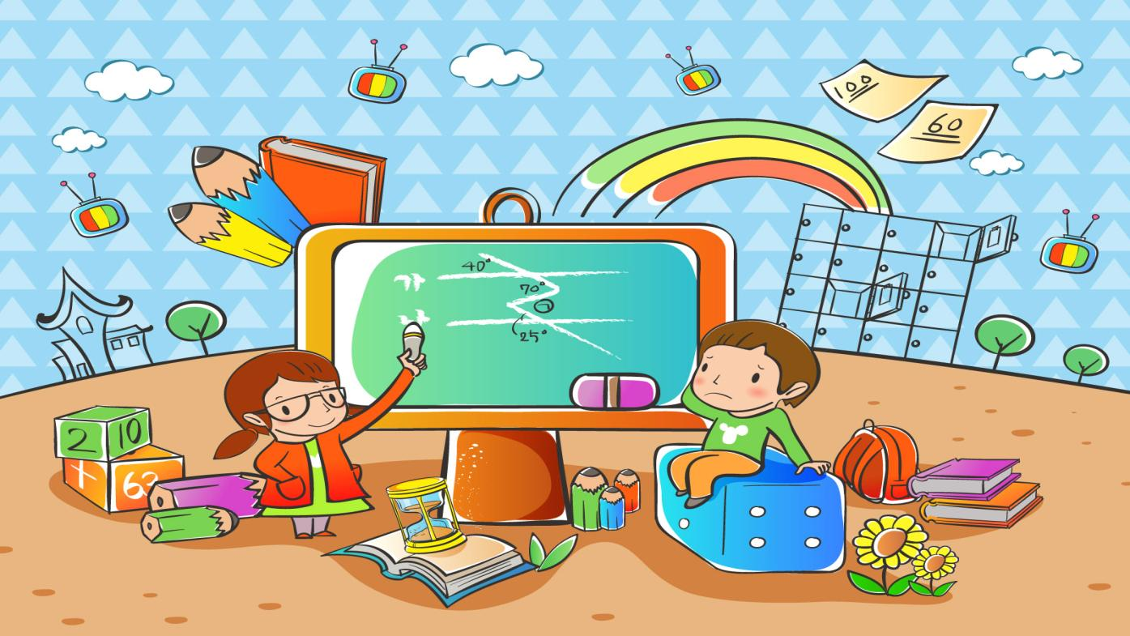
Игра - это искра, зажигающая огонёк пытливости и любознательности В.А.Сухомлинский

Slide 4
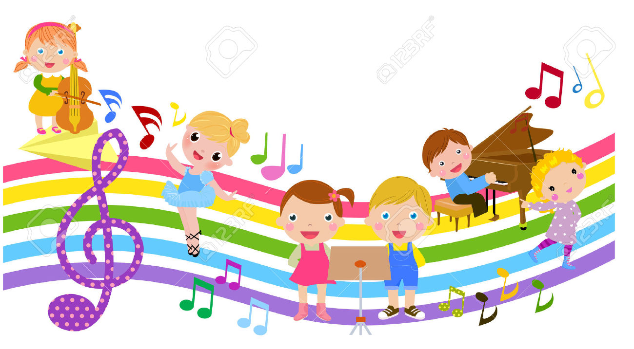
Игра является одной из любимых форм работы учащихся на уроке по вокалу

Slide 5
Игра вводит ребёнка в жизнь, в общение с окружающими, с природой, способствует приобретению знаний. Она всегда имеет определённую цель. В музыкальных играх этой целью является развитие интеллекта, чувства ритма и такта, памяти, музыкального слуха, голоса, самой творческой деятельности ребёнка. Музыкальные игры способствуют быстрому запоминанию изученного материала, интенсивности изучения, раскрепощению детей, избавлению от комплексов.

Slide 6
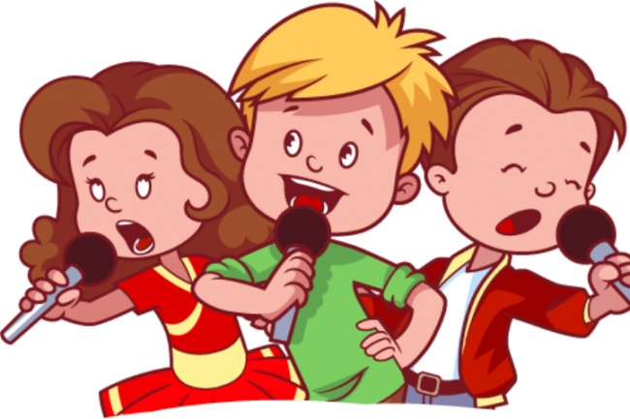
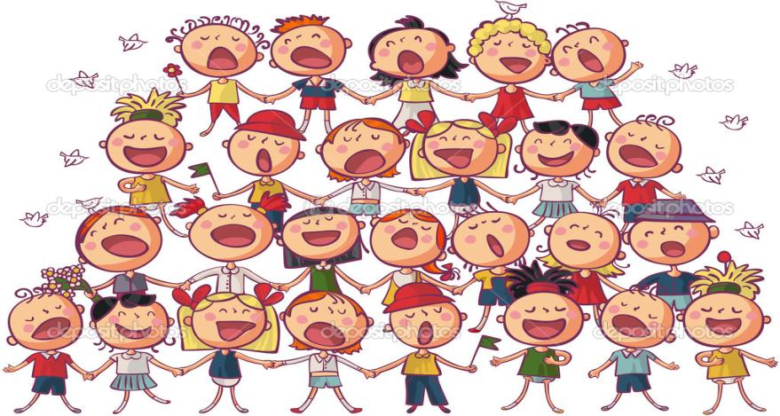
ИГРОВЫЕ
ТЕХНОЛОГИИ В РАЗВИТИИ
ВОКАЛЬНЫХ СПОСОБНОСТЕЙ ДЕТЕЙ
1. Формирование и развитии певческих навыков.
2. Различные упражнения, звукоподражание, речевые зарядки и ритмодекламации.
3. Игры на развитие речевого и певческого дыхания.
4. Развивающие игры с голосом, интонационные игры и упражнения игровой показ песни.
5. Дикционные упражнения
6. Голосовые игры
7. Артикуляционная гимнастика

Slide 7
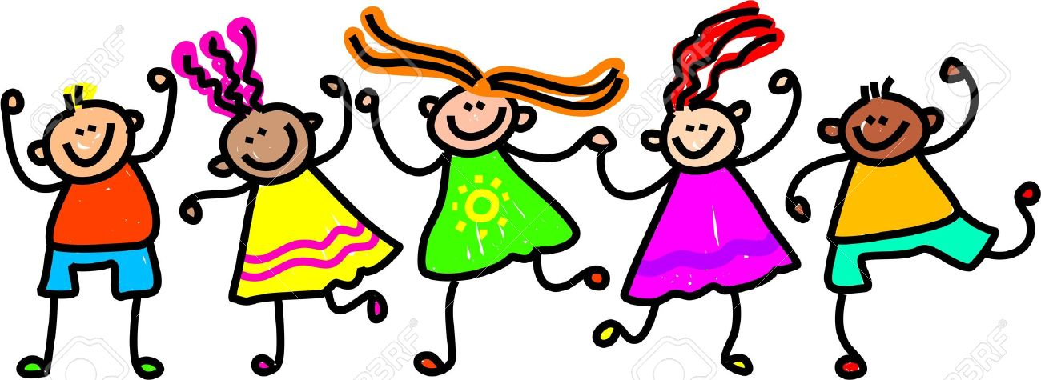
По характеру педагогического процесса выделяются следующие группы игр:
а) обучающие, тренировочные, контролирующие и обобщающие;
б) познавательные, воспитательные, развивающие;
в) репродуктивные, продуктивные, творческие;
г) коммуникативные, диагностические, профориентационные, психотехнические и др

Slide 8
Система обучения К.Орфа . Звучащие жесты: “Дождик накрапывает”
Мелкий дождик моросит Кап- кап- кап -кап ! (удары пальчиками по парте) В листьях сада шелестит Кап –кап- кап- кап! (шуршим “ладошками”) Мокнет мячик у ворот, Кап- кап- кап- кап! (шлепаем по коленям ладошками) Мокнет поле, огород Кап-кап-кап-кап!
Фонопедическое упражнение-игра “Весенние голоса”
Пригрело весеннее солнышко (дети поднимают руки вверх, как бы приветствуя солнце, каждый поет звук в своем регистре, петь не очень громко)С пригорка побежал веселый ручеек (дети болтают языком как бы изображая бульканье ручейка) До краев наполнил большую глубокую лужу (все на глиссандо опускаются голосом в нижний регистр) Перелился через край (несколько детей булькают, остальные на этом фоне делают голосом “волну” - вверх-вниз) И дальше побежал (булькаем) Выбрались из под коры жучки (жжж-жжж в низком регистре) и букашки (ззз-ззз в более высоком регистре) расправили крылышки и полетели кто куда (тр-тр-тр шепотом на разной высоте кто как хочет) Вдруг под кучей хвороста что-то зашуршало (шур-шур) И вылез ежик (сопим носом, энергично втягивая и выпуская воздух) Лес наполнился веселыми весенними голосами (имитация птичьих голосов всеми одновременно) Вот и пришла весна (каждый изображает свой “весенний звук”- дети выбирают звук сами)

Slide 9
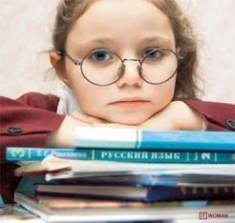
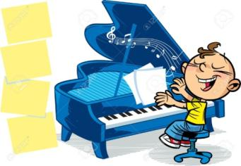
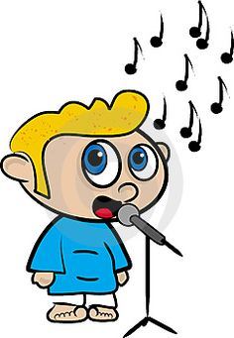
Уроки-КВН
«Я уже много знаю»
«Музыкальные инструменты»
«Музыкальные жанры».

Slide 10
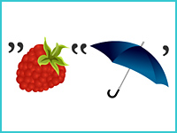
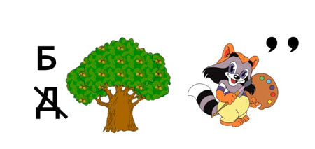
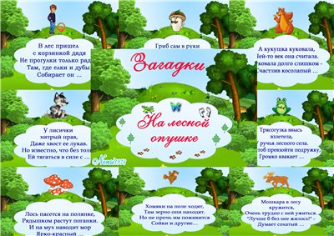

Slide 11
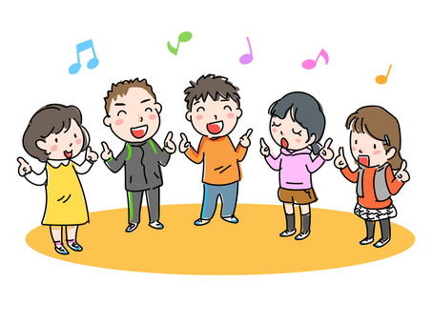
Игры на развитие дыхания
«Согрей ладошки» -равномерный выдох бесшумного, теплого воздуха из открытого рта.
«Легкий ветерок» -легкий выдох губами холодного воздуха на ленточку, перышко.
«Собачка дышит» - активное дыхание, с открытым ртом и вытянутым языком.
«Киска хочет сосиску» -повороты вправо –влево с активным хватательным движением кистей (методика А.Н.Стрельниковой)
«Обниму себя» - резкая смена рук. Обнимая себя, руки уходят за спину. Выше то правая, то левая рука.

Slide 12
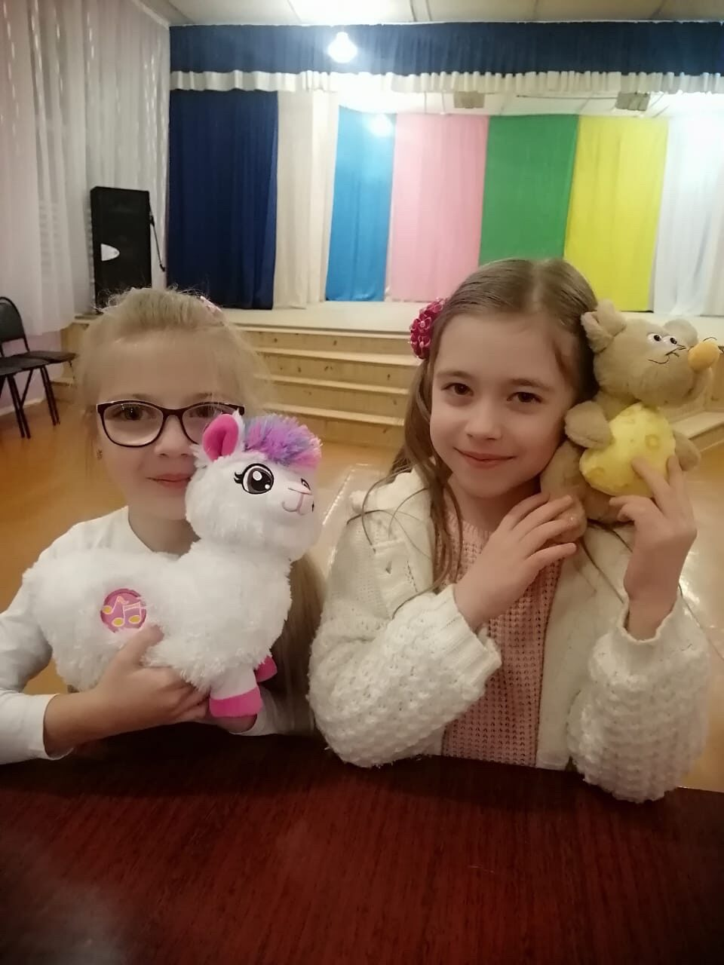
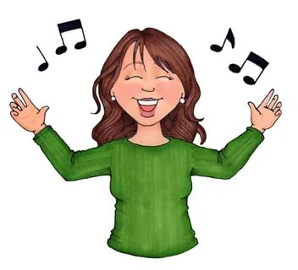
«Котенок и шар» -дети в кругу.
Надувала кошка шар, а котенок ей мешал. Ф-ф-ф… (расширяют круг)
Подошел и лапой – хлоп! Ну а шарик сразу –лоп! (приседают).
«Накачаем колесо» - активная пружинка с коротким звуком «с с с»
И медленное приседание с долгим звуком «с-с-с-с-с».
«Собачка» - резко и коротко произнести «Ав- ав!...» и продолжительно
«А- а- ав!» (непроизвольное подтягивание мышцы живота).
«Комарик летит» - на выдохе произнести
негромко и предельно долго звук «з-з-з»,
чей комарик дальше улетит.

Slide 13
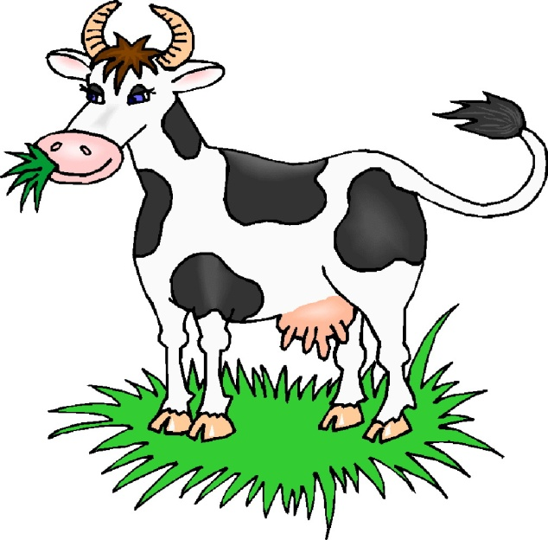
Артикуляционная гимнастика, используемая в работе с детьми
Артикуляционная гимнастика не занимает много времени, но эффективно активизирует речевой аппарат, помогает устранить напряженность и скованность артикуляционных мышц, разогреть мышцы языка, губ, щек, челюсти, развить мимику, артикуляционную моторику, а также выразительную дикцию.
«Дудочка» -укрепляет мышцы губ, вытянутых
вперед трубочкой.
«Лошадка» -растягивает подъязычную связку –уздечку.
«Очень вкусно» «Конфетка» «Тик-так» «Маляр» -укрепляет
мышцы и подвижность языка.
«Как жуют сено» -стимулирует движение нижней
челюсти.
«Толстяки -худышки» -укрепляет мускулатуру
щек. Надувает и втягиваем щеки.
«Окошко» -расслабляет мускулатуру лица.

Slide 14
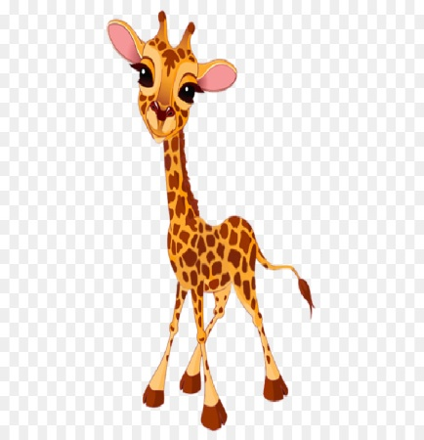
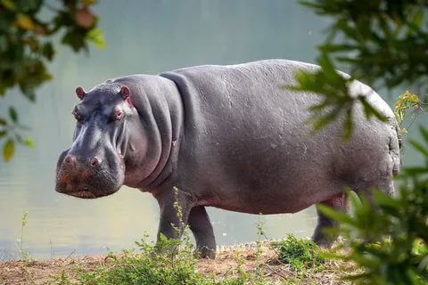
Голосовые игры фонопедического метода развития
голоса по системе В.В.Емельянова.
Метод В.В. Емельянова предлагает 6 циклов упражнений:
Артикуляционная гимнастика.
Интонационно-фонетические упражнения.
Голосовые сигналы до речевой коммуникации.
4. Упражнения в не фальцетном режиме.
5. Упражнения на переходе из не фальцетного в фальцетный режим.
«Счет до десяти» -считать до 10, начиная с шепота и доводить его до крика.
«Машина» -выдувать воздух через губы, имитируя звук «бр-р».
«Ветер» -произносить текст в грудном и фальцетном режиме.
Бродит ветер по дорогам «У-у-у!»
Наметает он сугробы «У-у-у!»
«Вопрос -ответ» У жирафа есть вопрос:
Для чего высокий рост?
Видно с этой высоты всех, кто прячется в кусты!
«Бегемот» -
Раздается из болота: Ааааа!
Грозный голос бегемота: Аааааа!
Он болото стережет: Аааааа!
Низким голосом поет: Ааааа!

Slide 15
Дикционные упражнения.
Дикция является важнейшим средством выразительной речи детей, развивается на основе правильной артикуляции.
Приемы работы: -пульсация хлопками
-чередование хлопков и шлепков
-проговаривание текста в ускоряющем темпе
-проговаривание в разной динамике
-чтение скороговорок по подгруппам, по фразам
-пропевание по полутонам с шумовыми
инструментами
«Три сороки» -три сороки –тараторки
Тараторили на горке (после передают сплетню по кругу «тр-р»)
«Вагоны» -тридцать три вагона в ряд
Тараторят, тарахтят (изменять силу голоса и темп)
«Щенок» -щеткой чищу я щенка,
Щекочу ему бока (передают по кругу игрушку, у кого она останется, поднимает ее вверх и проговаривает еще быстрее)
«Заболели зубы» -у зайчонка Бубы-ы-ы , Заболели зубы-ы-ы!
Бедный заинька не плачь! Ы-ы-ы! Пусть тебе поможет врач! Ы-ы-ы! (инсценировать)

Slide 17
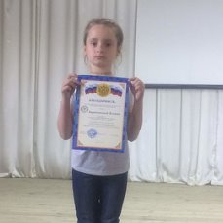
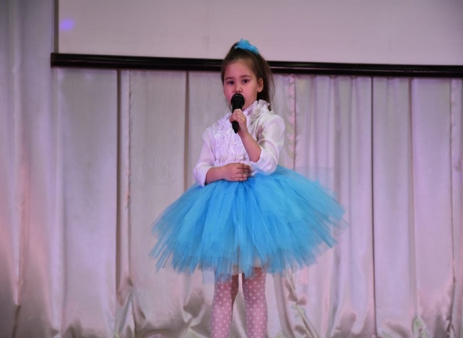
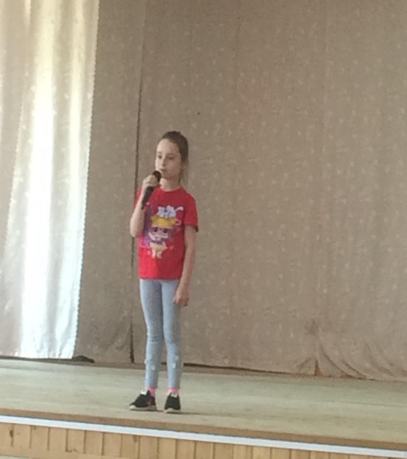
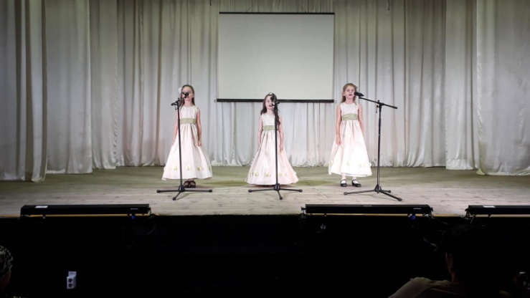
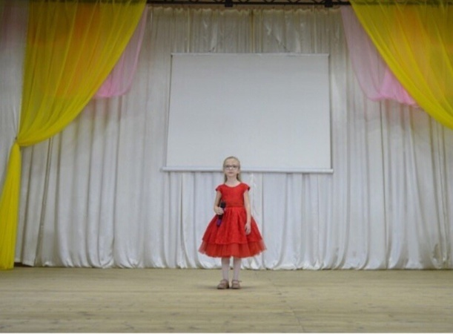

Slide 18
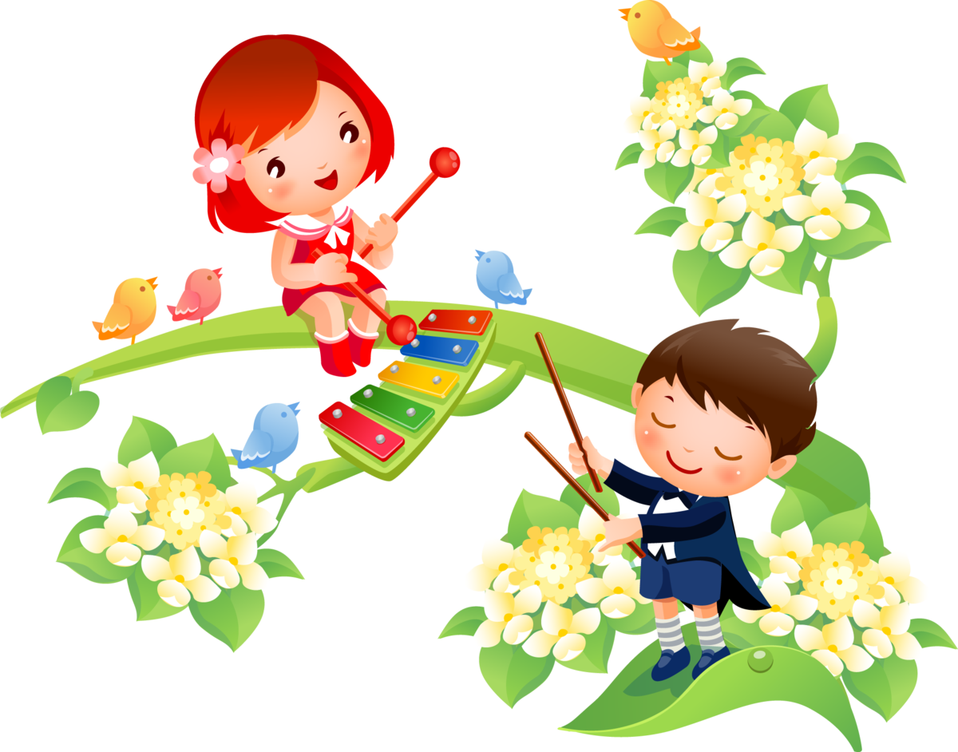
Почему же я использую игровые приёмы в своей работе с детьми при обучении эстрадному вокалу?
Во-первых, мои ребята активизировались на уроках по вокальному искусству и игровой процесс увлекает моих детей. Дети на уроках получают ощущение радости и с нетерпением ждут новых встреч.
-Дети стали эмоциональнее исполнять песни, появилось желание солировать, большинство детей более чисто интонируют движения мелодии, уверенно и с интересом поют часто под фонограмму.
-Дети стали более активны и раскрепощены при исполнении песен, у них постепенно исчезают страх и неуверенность.
Во-вторых, новизна и актуальность игровой технологии определяется социальной значимостью проблемы воспитания активной творческой личности.
В-третьих, игровая технология позволяет мне проявлять свои творческие способности и индивидуальный подход в воспитании у школьников устойчивого интереса на уроках по вокалу.

Slide 19
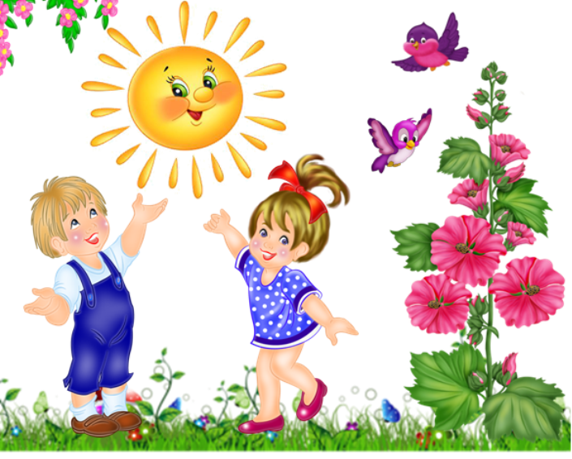
Спасибо за внимание!

